Slide 1
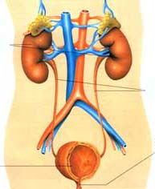
Виділення сечовини у людини .

Slide 2
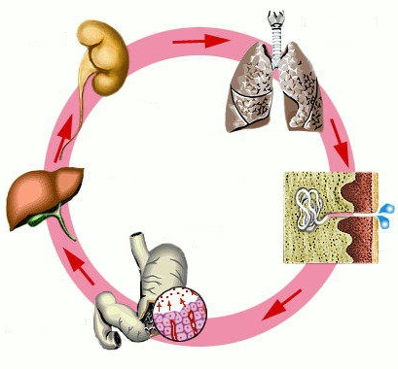
Виділення (екскреція)– це процес видалення
з організму непотрібних продуктів обміну речовин та надлишку води й солей.

Slide 3
Унаслідок обміну речовин та енергії в організмі з’являються зайві для нього сполуки:
1) кінцеві продукти розщеплення поживних речовин (СО2, Н2О, жовчні пігменти, сечовина, сечова кислота, амоніак);
надлишкові сполуки (солі, вода); 3) чужорідні сполуки (солі важких металів, барвники);
4) отруйні сполуки (амоніак, індол, ацетон, гідроген пероксид та ін.).

Slide 4
Органи та їх системи | Участь у виділенні речовин
 | 3 калом видаляються неперетравленні рештки харчових мас, мікроорганізми, клітини епітелію, солі важких металів, холестерин, жовчні пігменти і шкідливі речовин
 | Знешкоджує токсичні речовини і виводить їх у складі жовчі
 | Слина містить кінцеві продукти обміну речовин (сечовина, сечова кислота)
 | Видаляють СО₂ , Н₂О у вигляді пари, ацетон
 | 3 потом організм втрачає воду, солі (NaCl, KCl), сечовину, сечову кислоту, амоніак, молочну кислоту
 | Вода, солі, аміак, сечовина, сечова кислота, отруйні та токсичні речовини, залишки застосованих ліків тощо.
Травна система
Печінка
Слинні залози
Легені
Шкіра
Сечовидільна система

Slide 5
Процеси виділення виконують ряд важливих функцій:
видалення кінцевих продуктів обміну речовин для збереження рівноваги оборотних біохімічних реакцій;
знешкодження отруйних продуктів обміну речовин для запобігання загибелі клітин;
регуляція складу речовин в організмі для підтримання гомеостазу.
Отже, біологічна необхідність виділення полягає в тому, що здійснюється видільна, захисна й регуляторна функції, завдяки чому зберігається постійність внутрішнього середовища організму в змінних умовах навколишнього середовища.

Slide 6
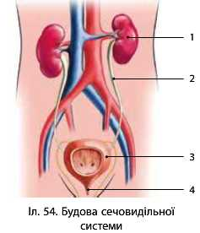
Сечовидільна система – сукупність органів, що забезпечують утворення та видалення з організму сечі.
Нирки – парні органи, що розміщені у верхній частині черевної порожнини по обидва боки від хребта, які продукують сечу.
Сечоводи – відходять від нирок і виводять з них сечу.
Сечовий міхур – резервуар сечі.
Сечовидільний канал – сечівник – виводить сечу
назовні.

Slide 7
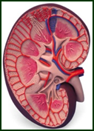
Основні функції нирок:
видільна (видалення сечовини, надлишку води, солей, токсичних і чужорідних сполук);
2) гомеостатична (підтримання оптимального для клітин вмісту солей, йонів, води у внутрішньому середовищі);
3) регуляторна (утворення речовин, що регулюють артеріальний тиск, кровотворення, обмін солей).

Slide 8
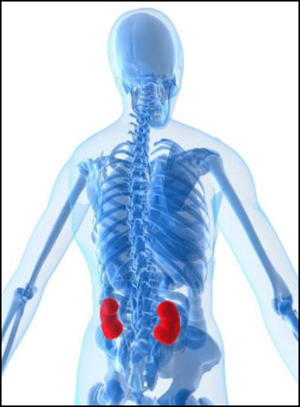
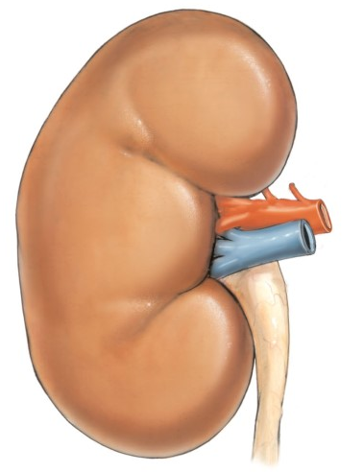
Нирки мають форму квасолі, довжиною 10-12 см, шириною 5-6 см, масою 120-200 г.
З внутрішнього боку нирки мають заглибини – ниркові ворота, через які входять артерія та нерви, а виходять вена, лімфатичні судини та сечовід.

Slide 9
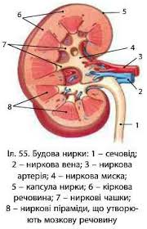
Будова нирки:
1 - сечовід;
2 - ниркова вена;
3 - ниркова артерія;
4 - ниркова миска;
5 - капсула нирки;
6 - кіркова речовина;
7 - ниркові чашечки;
8 - ниркові пірамідки, що утворюють мозкову речовину;

Slide 10
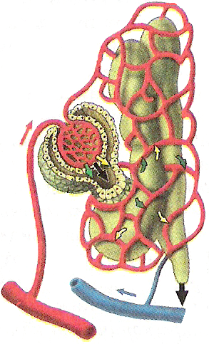
Структурною і функціональною одиницею нирки є нефрон
Їх у кожній нирці майже по мільйону, і всі вони разом утворюють потужний апарат сечоутворення. Капсули нефронів формують у нирках зовнішню кіркову речовину, а їхні ниркові канальці та сечозбірні трубки утворюють ниркові піраміди в складі внутрішньої мозкової речовини. Вершини ниркових пірамід відкриваються в ниркові чашки, що переходять у ниркову миску. Усі ці утвори нирок забезпечують швидке збирання сечі та її потрапляння до сечоводу.

Slide 11
Основна функція нефронів – сечоутворення -
відбувається у дві фази:
І. Фільтрація (це перенесення розчину речовин крізь стінку за рахунок різниці тисків)
ІІ. Реабсорбція (зворотнє всмоктування деяких речовин із первинної сечі)

Slide 12
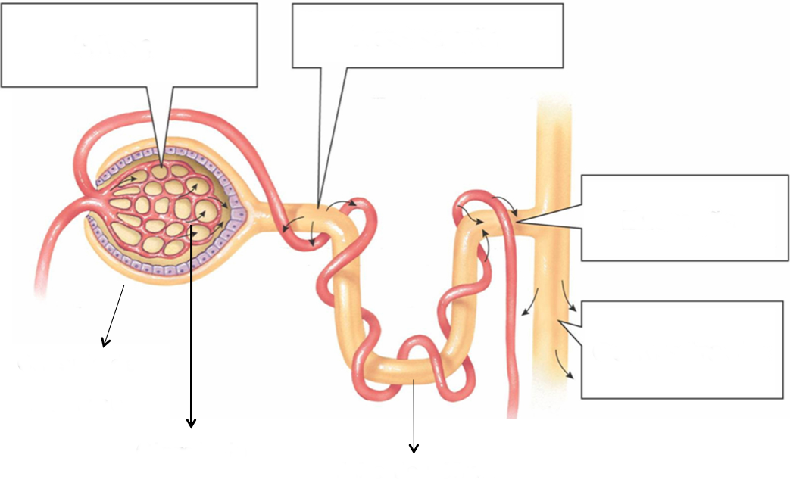
Утворення сечі
Фільтрація
Реабсорбція
Канальцева
секреція
Вторинна
сеча
Капсула нефрону
Капілярний клубочок
Петля нефрону
Первинна сеча
Вторинна сеча

Slide 13
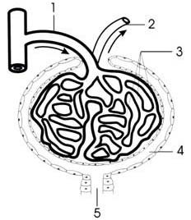
Склад первинної сечі
Первинна сеча утворюється в капсулах нефрону
Велика кількість води.
Шкідливі продукти
життєдіяльності:
аміак, сечовина.
Глюкоза.
Амінокислоти.
Мінеральні солі.
Вітаміни.
Білки плазми

Slide 14
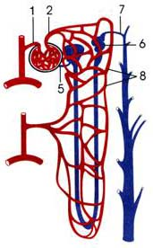
Утворення вторинної сечі
З капсули нефрону первинна сеча надходить до першого звивистого канальця. Тут починається реабсорбція.
Назад в кров всмоктується велика частина води, амінокислоти та глюкоза. Завдяки секреторній функції канальців з організму виділяються непрофільтровані речовини (фарби, лікарські речовини)

Slide 15
Вторинна сеча
Вторинна сеча утворюється
у звивистих канальцях, збиральних трубочках, петлях.
До складу вторинної
сечі входять: вода,
солі, сечовина, аміак,
солі сечової кислоти,
тобто в сечі залишаються шкідливі речовини та надлишок води.
Жовтий колір сечі
зумовлюють жовчні пігменти.
За добу утворюється
1-1,5л сечі. Сечовипускання
відбувається рефлекторно.

Slide 16
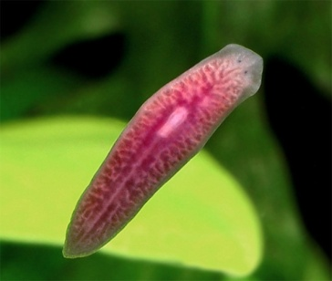
Еволюція органів виділення
Губки та Кишковопорожнинні – органи виділення відсутні, виділення через поверхню тіла шляхом дифузії.
Плоскі черви – протонефридії
У кільчастих червів – метанефридії
У павукоподібних та комах – видільні трубочки – мальпігієві судини
У ракоподібних – зелені залози
У хребетних тварин – парні нирки

